Slide 2
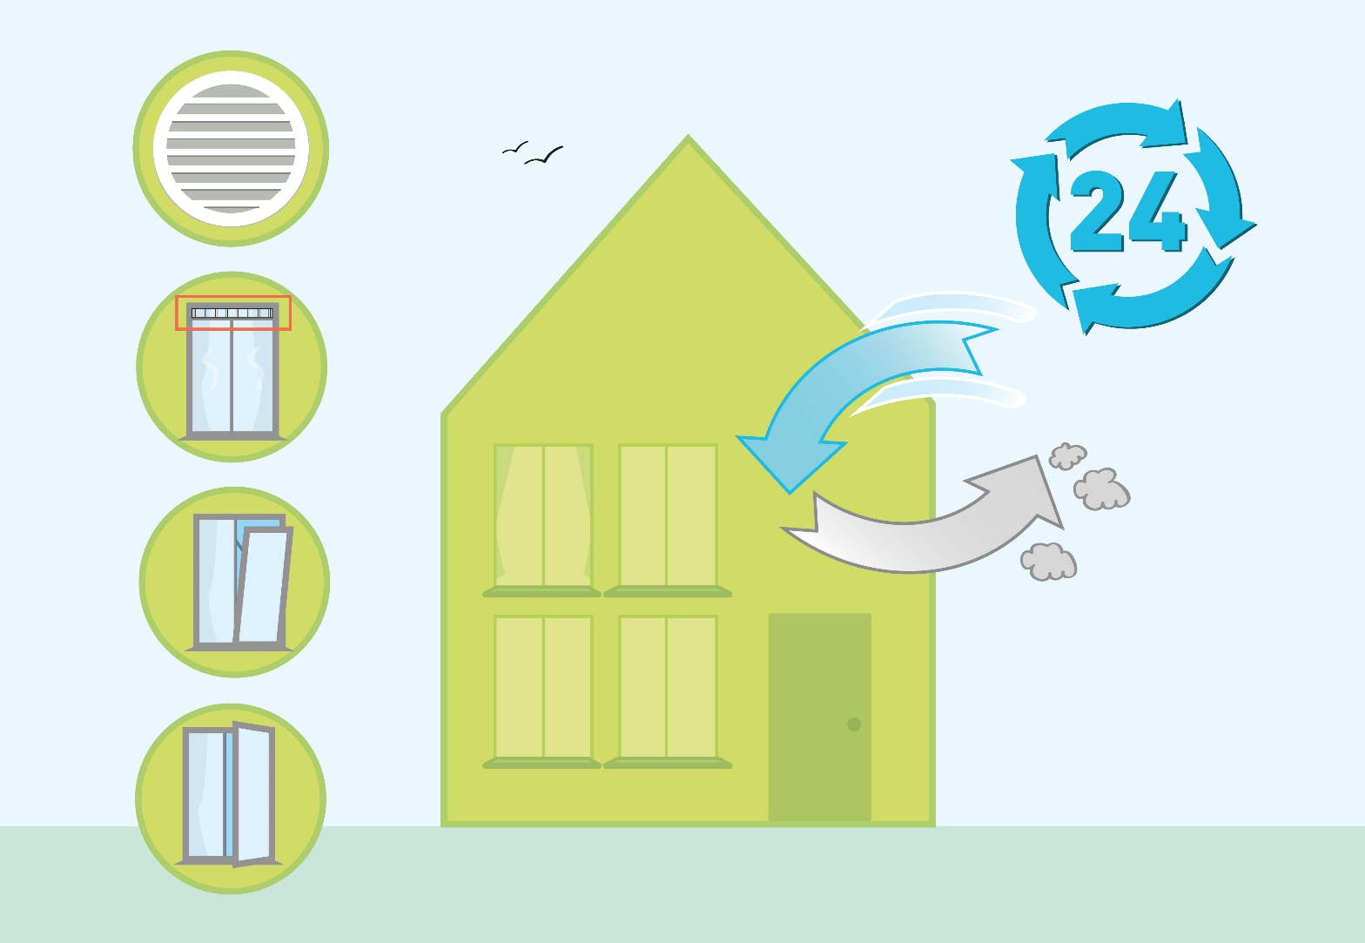
Zorg voor een gezonde woning
Laat voortdurend frisse lucht binnen!
Mechanisch ventilatiesysteem,
ventilatieroosters,
raam op kiep,
of raam op een kier.
www.gezondbinnen.be

Slide 3

Vermijd vocht en schadelijke stoffen
Ventileer of verlucht extra:
Tijdens en na het slapen.
Als je de was binnen droogt.
Als je doucht.
Tijdens en na het poetsen.
Als je nieuwe meubelen hebt.
Als je gasten hebt.
Als je verft of klust in huis.
Als je kookt zonder dampkap.
Als je strijkt met stoom.
www.gezondbinnen.be

Slide 4
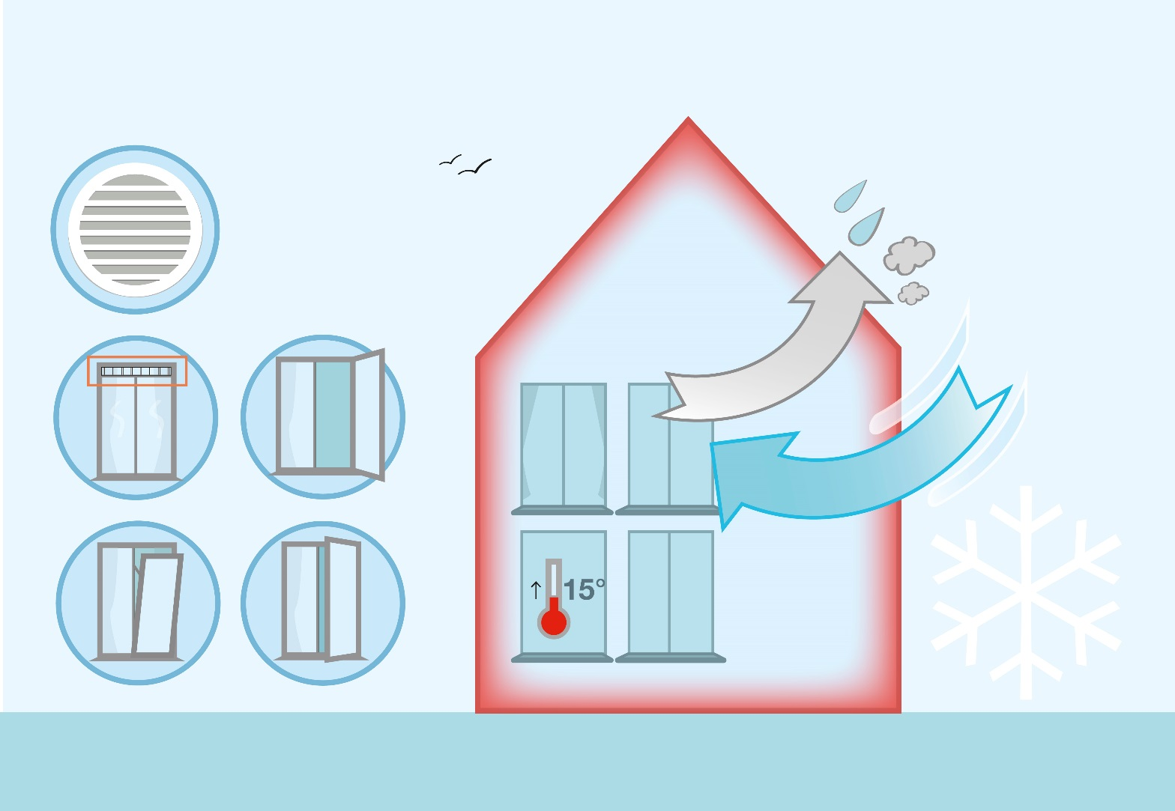
Zorg voor een goede temperatuur in huis
Laat het niet te koud worden.
Minstens 15°C
Zorg ook als het koud is voor voldoende
ventilatie en verluchting
in de woning.
Onder 15°C
heb je meer kans op condensatie.
Condensatie herken je aan natte of vochtige muren of ramen.
www.gezondbinnen.be

Slide 5
Zorg voor een goede temperatuur in huis
Hoe warm kies je zelf.
Best niet hoger dan
  22°C in de woonkamer
  20°C in de slaapkamer
Hoe lager de temperatuur,
hoe minder energie je gebruikt.
www.gezondbinnen.be

Slide 6
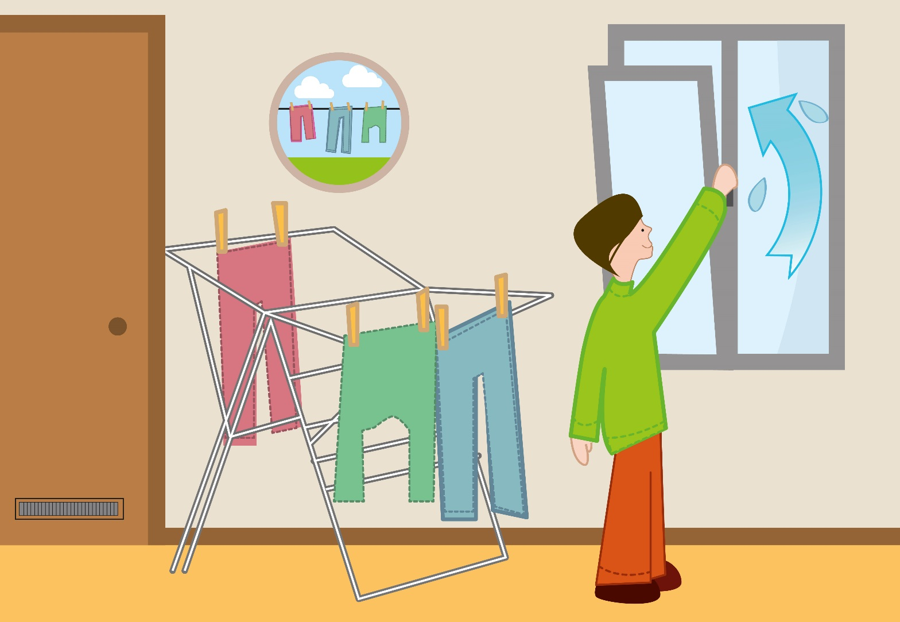
Geef lucht aan je was
Het drogen van was zorgt voor veel vocht.
Hang de was het liefst buiten.
Droog je de was binnen:
→ zorg voor extra verluchting.
Droog de was niet in een niet verluchte of geventileerde ruimte.
www.gezondbinnen.be

Slide 7
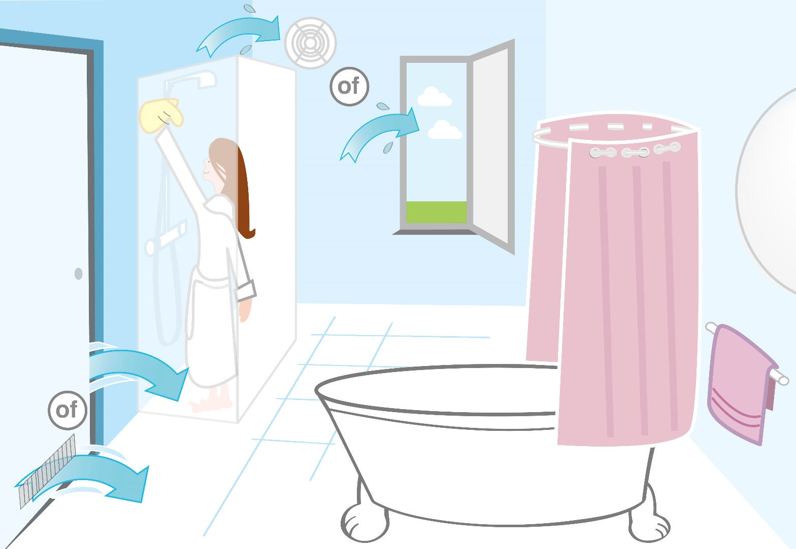
Geef lucht aan je badkamer
Voorkom te veel vocht en hou schimmel weg.
Zorg voor een goede ventilatie.
Zorg voor extra verluchting na een douche of bad.
Hang handdoeken en douchegordijn open
zodat ze kunnen drogen.
Maak de douchewand droog na het douchen.
www.gezondbinnen.be

Slide 8
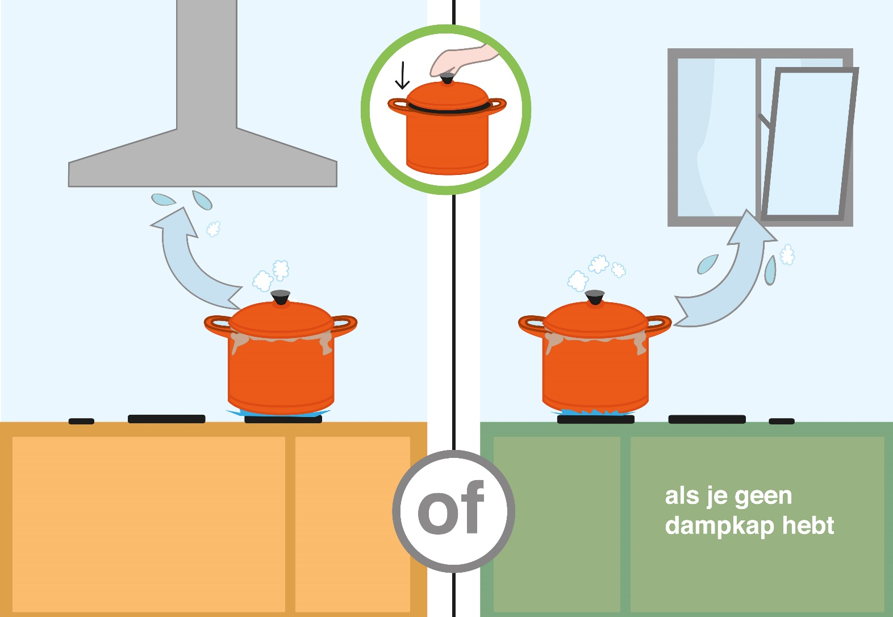
Geef lucht aan je keuken
Koken zorgt voor extra vocht, dit kan schimmel veroorzaken.
Gebruik de dampkap. Laat ook na het koken nog even aanstaan.
Heb je geen dampkap: open het raam tijdens en na het koken.
Gebruik een deksel.
www.gezondbinnen.be

Slide 9
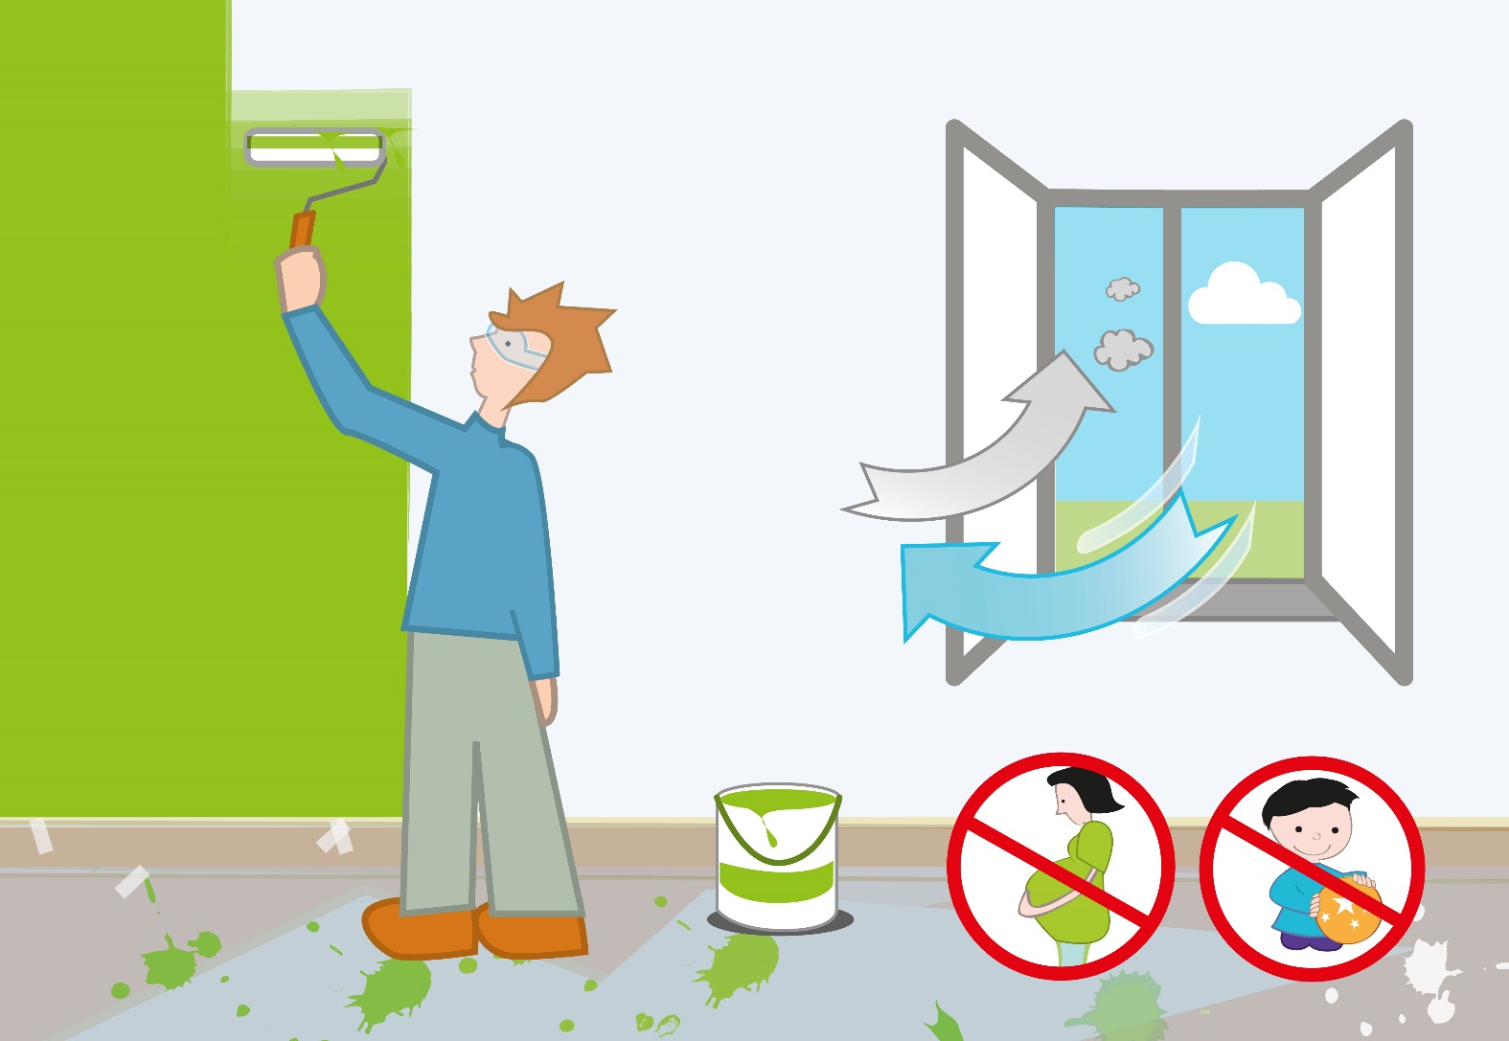
Geef lucht aan de klusser
Klussen in huis zorgt tijdelijk voor extra stof of schadelijke stoffen.
Verlucht extra
tijdens en na het klussen.
Kijk op www.bouwgezond.be voor je keuze van materialen en producten.
Lees het etiket.
Volg de gebruiksaanwijzingen en veiligheidsvoorschriften.
www.gezondbinnen.be

Slide 10
Geef lucht aan de klusser
Klussen in huis zorgt tijdelijk voor extra stof of schadelijke stoffen.
Vermijd klussen en verven tijdens de zwangerschap.
Hou kinderen uit de buurt.
www.gezondbinnen.be

Slide 11
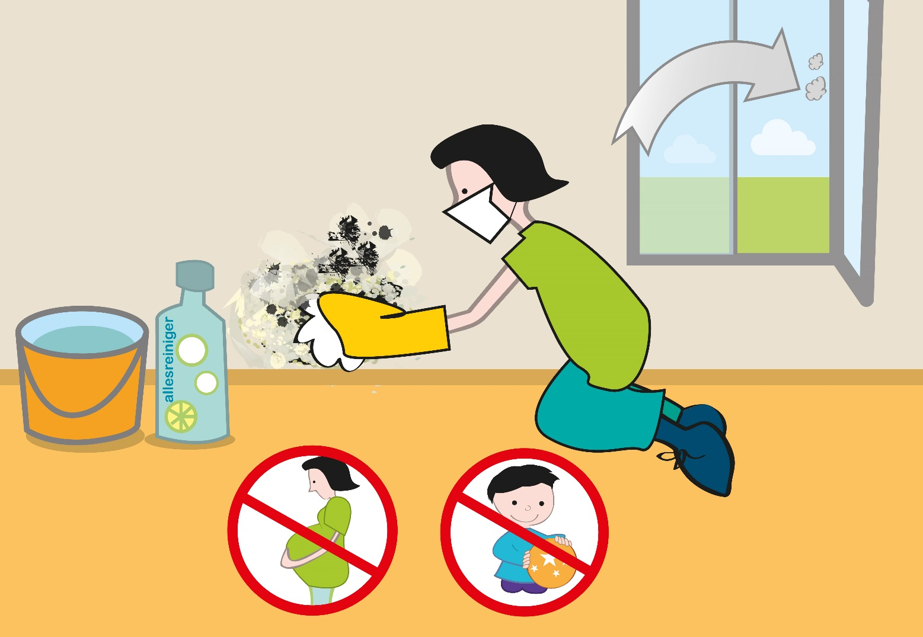
Hoe verwijder je schimmel?
Stap 1:
Los het vochtprobleem op.
Ventileer en verlucht voldoende.
Contacteer een vakman:
bij opstijgend vocht
bij een lek
bij een koudebrug
www.gezondbinnen.be

Slide 12
Hoe verwijder je schimmel?
Stap 2:
verwijder de schimmel met een spons en allesreiniger.
Zet het raam open.
Draag handschoenen.
Draag mondmasker type P2.
Verwijder de schimmel met een spons met water en allesreiniger.
Herhaal indien nodig.
www.gezondbinnen.be

Slide 13
Hoe verwijder je schimmel?
Stap 2: verwijder de schimmel met een spons en allesreiniger.
Hou kinderen uit de buurt.
Verwijder schimmel niet zelf:
als je gevoelige luchtwegen hebt.
als je gevoelig bent voor schimmels.
als je ziek bent.
als je zwanger bent.
www.gezondbinnen.be

Slide 14
Hoe verwijder je schimmel?
Komt de schimmel terug…
Probeer met bleekwater:
1 glas bleekwater
op 10 glazen water.
Bleekwater is ongezond!
Probeer altijd eerst
met een allesreiniger!
www.gezondbinnen.be

